Slide 1
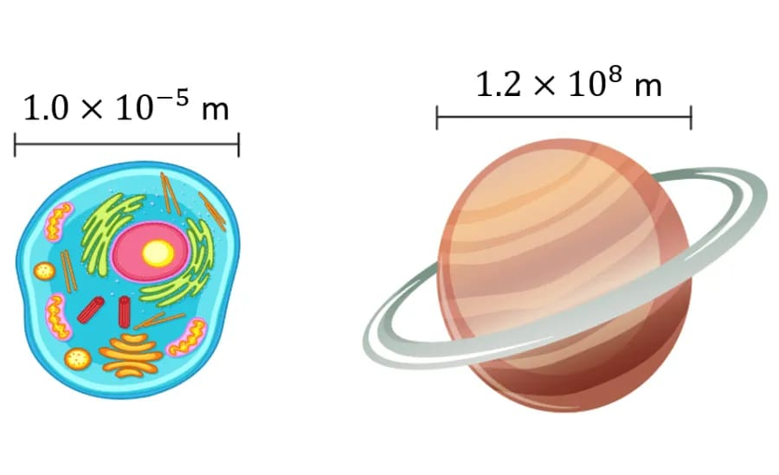
الوحدة الثانية : الكُسور والنِّسب المِئويَّة
2-4
الصــــــــــــيغة العلمــــــــــــــــــــــية
إعداد الأستاذة : شيخة السنيدية

Slide 2



معايــــــــــــــــــــير النــــــــــــــــــــــجاح
يحول عدداً من الصورة الاعتيادية إلى الصيغة العلمية
يحول عدداً من الصورة العلمية إلى الصورة الاعتيادية
يُجري العمليات الحسابية مُستخدما الصيغة العلمية
يُجري العمليات الحسابية مُستخدما الصيغة العلمية في سياق مناسب .
يفهم الصيغة العلمية على شاشة الآلة الحاسبة..
يستخدم الآلة الحاسبة ليجري العمليات الخاصة بالصيغة العلمية.

Slide 3
التعلم القبلي
1- حوط الإجابة الصحيحة
الصورة الأسية للعدد 1000 تكتب على الصورة :
10 ⁻³
10 ³
10 ²
10 ¹
2-(صواب أم خطأ)
1
ــــــ
5 ⁻² تكتب على الصورة ( )
²5

Slide 4
التمهيد
اكتب العدد 700000 في صورة عدد مضروب في قوى العدد 10.
×100000
7
=
700000
×10
×10
×10
×10
×10
7
=
قوى العدد 10 مكتوبة بالصيغة الأسية
× ⁵10
7
=
عدد صحيح أكبر من 1 وأقل من 10

Slide 5
التمهيد /التعلم القبلي
الصيغة العلمية: هي طريقة مختصرة للتعبير عن الأعداد الصغيرة جداً والكبيرة جداً كحاصل ضرب عدد (أ) ،وقوى العدد 10 ويكون على النحو التالي:
<
≥
أ × 10 ^{ن} حيث: 1 أ 10 ، ن:عدد صحيح
أعداد صغيرة جدا
أعداد كبيرة جدا

Slide 6

للتحويل من الصيغة الاعتيادية إلى الصيغة العلمية
حرّك الفاصلة العشرية ليكون موقعها عن يمين أول رقم معنوي ( غير الصفر) من جهة اليسار
نحســـــــــــــــــــــــــــــــب عدد الأرقـــــــــــــــــــــــــــــــــــــام إلى يمـــــــــــــــــــــــــــــــــــــــــــــــــــــــين الفاصــــــــــــــــــــــــــــلة (قوى العدد 10)
اكتب العدد مضروباً في قوى العدد 10،بناءً على عدد المنازل التي تحركتها الفاصلة العشرية.
إذا تحرَّكت الفاصلة العشرية إلى اليسار تكون قوى العدد 10 (موجبة)
إذا تحرَّكت الفاصلة العشرية إلى اليمين تكون قوى العدد 10 (سالبة)

Slide 7
مثال(1):
اكتب الأعداد الآتية في الصيغة العلمية
أعداد صغيرة
أعداد كبيرة
(د) 0.00005
(أ) 340000
(هـ) 0.000000045
(ب) 10.3
(و) 0.00239
(ج) 80

Slide 8

حوّط الإجابة الصحيحة
تمرين(1):
1- جمـــــــــــــــــــيع الأعــــــــــــــــــــــــداد الــــــــــــــــــــــــتالية في الصــــــــــــــــــــــيغة العلـــــــــــــــــــــــمية مـــــــــــــــــــــــــــــــاعدا:
3.12× 10 ⁻³
ج
20.12× 10 ⁵
ب
9.008× 10 ⁷
أ
استراتيجية إشارات المرور
2- تبعد الأرض عن الشمس حوالي 93000000 ميل ،يعبر عن هذه المسافة بالأميال في الصيغة العلمية :
ج
9.3× 10 ⁶
93× 10 ⁷
9.3× 10 ⁷
ب
أ
3- يٌكتب العـــــــدد 0.00447 في الصــــــــــــــيغة العلــــــــــــــــــــــــمية على الصـــــــــــــــــــــورة:
4.47× 10 ⁻⁴
ج
4.47× 10 ³
ب
4.47× 10 ⁻³
أ

Slide 9
أكمـــــــــــــــــل الجــــــــــــدول الآتــــــــــــــــي:
الناتج | العـــــــــــــــــــــــــــــــــــــــــــبارة
0.087
النـــــــــــــــــــــــاتج | العـــــــــــــــــــــــــــــــــــــــبارة
87 | 8.7 × 10 ¹ = 8.7 ×10
 | 8.7 × 10 ² = 8.7 ×100
 | 8.7 × 10 ³ = 8.7 ×1000
1
لاحـــــــــــــــــــــــــــظ
حـــــــــــــــــــــــــركة
الـــــــــــــــفاصلة العشــــــــــــــرية
8.7 × 10 ⁻¹ = 8.7 ×
10
1
8.7 × 10 ⁻² = 8.7 ×
100
1
8.7 × 10 ⁻³ = 8.7 ×
1000
يســار
الأس (سالب)
يــمين
الأس (موجب)
نلاحظ عند ضرب العدد في 10 مرفوع لقوى( موجبه) فإن الفاصلة العشرية تتحرك بالترتيب جهة اليمين
نلاحظ عند ضرب العدد في 10 مرفوع لقوى (سالبة) فإن الفاصلة العشرية تتحرك بالترتيب جهة اليسار

Slide 10
مثال(2):
أكمـــــــــــــــــــــــــــــــــــل الجـــــــــــدول التـــــــــــالي:
الصورة الاعتيادية | الصيغة العلمية
…………………………………. | 2.4 × 10 ⁶
……………………… | 1.05 × 10 ⁷
……………………… | 3.6 ×10 ⁻⁴
……………………. | 2.03 × 10 ⁻⁷

Slide 11
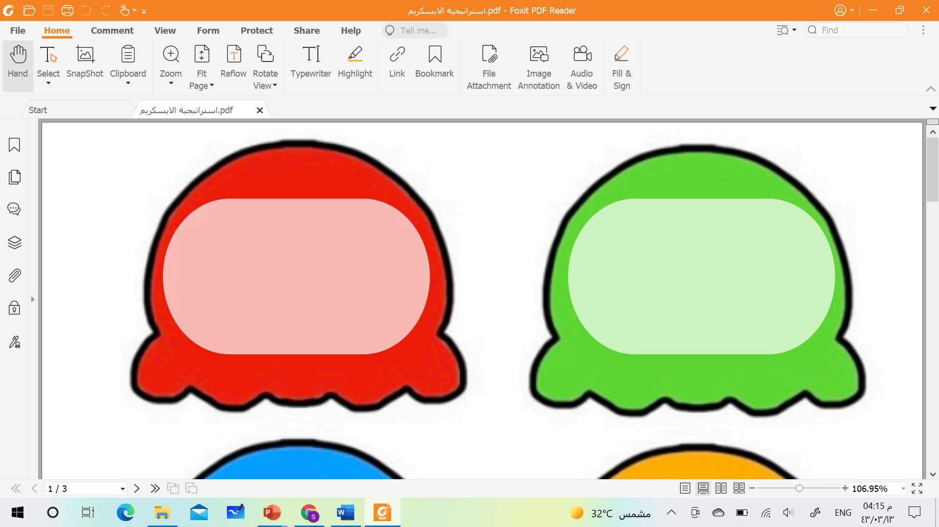
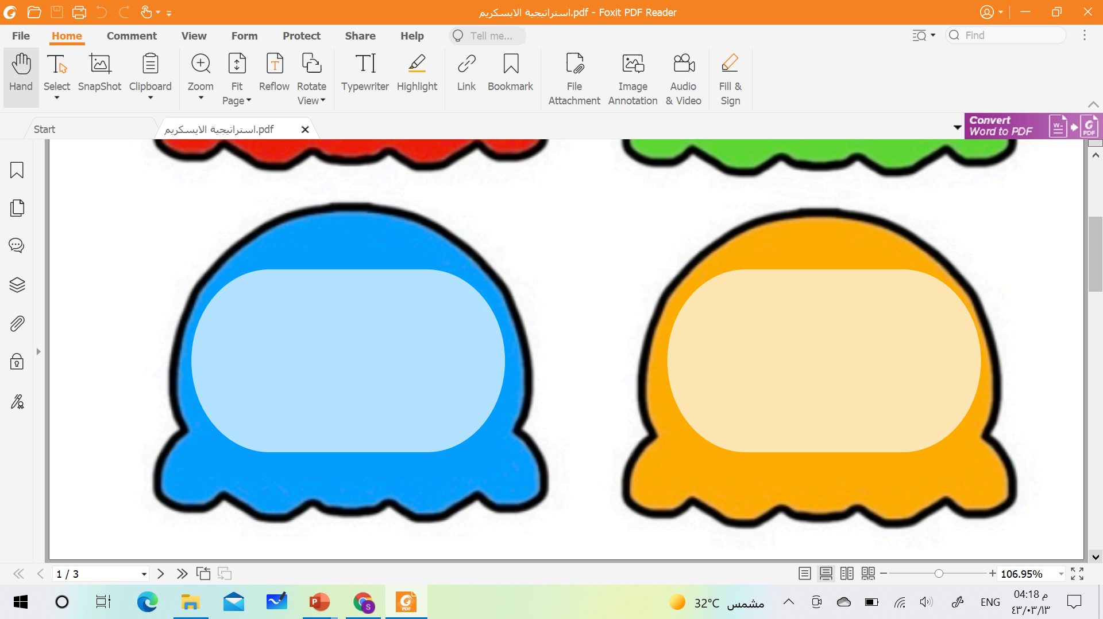
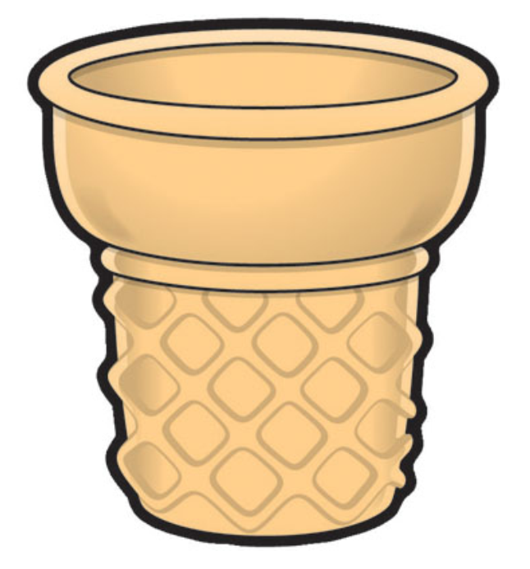
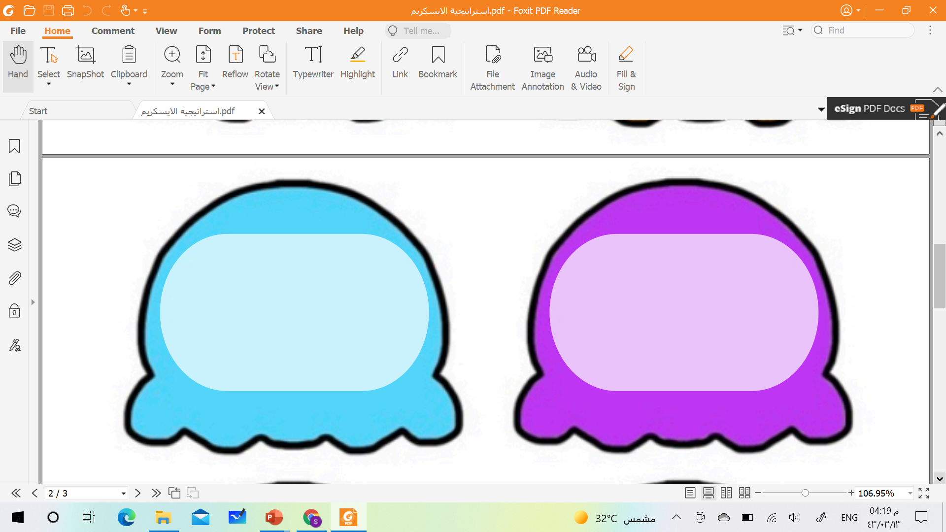
( استراتيجية النصف والنصف والآخر/ التعلم بالأقران )
تمرين(2):
زاوج بين كل عدد في الصيغة العلمية بصورته الاعتيادية المناسبة
0.00004256
39000
4.256 ×10 ⁵
1.045 ×10 ⁻⁵
0.088
425600
8.8 ×10 ⁻²
3.9 ×10 ⁴
0.00001045
0.0088

Slide 12
إجراء عمليّات حسابية باستخدام الصيغة العلمية
الجمع والطرح
الضرب والقسمة
لا تحتاج إلى إعادة كتابة العدد على الصورة الاعتيادية
تحتاج إلى إعادة كتابة العدد على الصورة الاعتيادية
ولكن تذكر بعض القواعد
لتسهيل عملية الطرح والجمع ،تأكد من ترتيب العددين رأسيا حسب القيمة المكانية
س ^{أ} × س ^{ب} = س ^{( أ+ ب)}
س ^{أ} ÷ س ^{ب} = س ^{( أ - ب)}

Slide 13
مثال(3):
أوجد ناتج كلا مما يلي ،واكتب إجابتك في الصيغة العلمية
(أ) (2×10 ¹³ ) × (4 × 10 ¹⁷)
(د) (7.01×10 ³ ) + (5.6 × 10 ⁻¹)
(ب) (1.44×10 ⁷ ) ÷ (1.2 × 10 ⁴)
(ج) (4.5×10 ⁸ ) ÷ (0.9 × 10 ⁻⁴)
تحتاج إلى إعادة كتابة العدد على الصورة الاعتيادية

Slide 14
( استراتيجية فكر-زاوج-ناقش/ التعلم التعاوني)
تمرين(3):
صل كل عملية حسابية في العمود الأول بالناتج المناسب لها من العمود الثاني:
2.731×10 ⁻²
(أ) (2×10 ⁻⁴ ) × (4 × 10 ⁻¹⁶)
8×10 ⁻²⁰
(ب) (9×10 ¹⁷ ) ÷ (4.5 × 10 ⁻¹⁶)
2×10
(ج) (3.1×10 ⁻⁴ ) + (2.7 × 10 ⁻²)
2×10 ³³

Slide 15
التقويم الختامي
اختر "صح" إذا كانت العبارة صحيحة و"خطأ "إذا كانت العبارة خاطئة
خطـأ | صح
 |  | إذا كان 4160000=4.16 ×10 ^{ن} فإن قيمة ن تساوي 6
 |  | يكتب العدد 3.01 ×10 ⁻⁵ على الصورة 301000
 |  | ناتج (4.2×10 ⁵) ×(2.5×10 ⁻²) يساوي 1.05 ×10 ⁴
 |  | إذا كان الطول الموجي للأشعة السينية هو 0.00000009 سم ،فيمكن التعبير عنة بالصيغة العلمية على الصورة 9×10 ⁻⁷

Slide 16
تفـــــــــــــــريد التعلــــــــــــــــيم
أكــــــــــــــــــمل:
1-الصيغة العلمية للعدد350000000 هــــي............
2- يُكتب العدد 3.7 ×10 ⁻³ على الصورة الاعتيادية..........
كتاب الطالب صفحة 59 رقم (6)

Slide 17
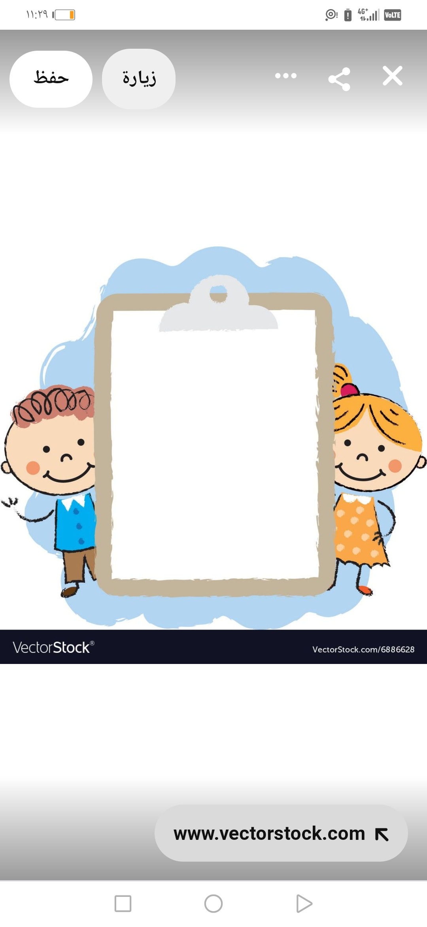
الواجــــــــــــــــــــب
المــــــــــــــــــــنزلي
كتاب النشاط صفحة 40 رقم 2(أ + و + ط)
كتاب النشاط صفحة 39 رقم 1(ي +ك + ل)

Slide 18

يمكنك مشاهدة الدرس بالضغط على الايقونة في الأسفل
الجزء الثاني
الجزء الأول

Slide 19

https://www.liveworksheets.com/rg1283245ml
https://es.liveworksheets.com/nl1406990ik
التــــــــــــــــــــــعلم الـــــــــــــــــــــــــــــذاتي
https://wordwall.net/ar/resource/6943466/%D8%A7%D9%84%D8%B5%D9%8A%D8%BA%D8%A9-%D8%A7%D9%84%D8%B9%D9%84%D9%85%D9%8A%D8%A9
https://wordwall.net/ar/resource/4493344/%D8%A7%D9%84%D8%B5%D9%8A%D8%BA%D8%A9-%D8%A7%D9%84%D8%B9%D9%84%D9%85%D9%8A%D8%A9
https://www.liveworksheets.com/worksheets/ar/%D8%B1%D9%8A%D8%A7%D8%B6%D9%8A%D8%A7%D8%AA/%D8%A7%D9%84%D8%A7%D8%B9%D8%AF%D8%A7%D8%AF/%D8%A7%D9%84%D8%B5%D9%8A%D8%BA%D8%A9_%D8%A7%D9%84%D8%B9%D9%84%D9%85%D9%8A%D8%A9_gf1400191rk

Slide 20
"اللهمّ انفعنا بما علّمتنا، وعلّمنا ما ينفعنا، وزدنا علمًا وبارك لنا فيه"

Slide 21
انتـــــــــــــــــــــــــهى الــــــــــــــــــدرس

